Slide 1
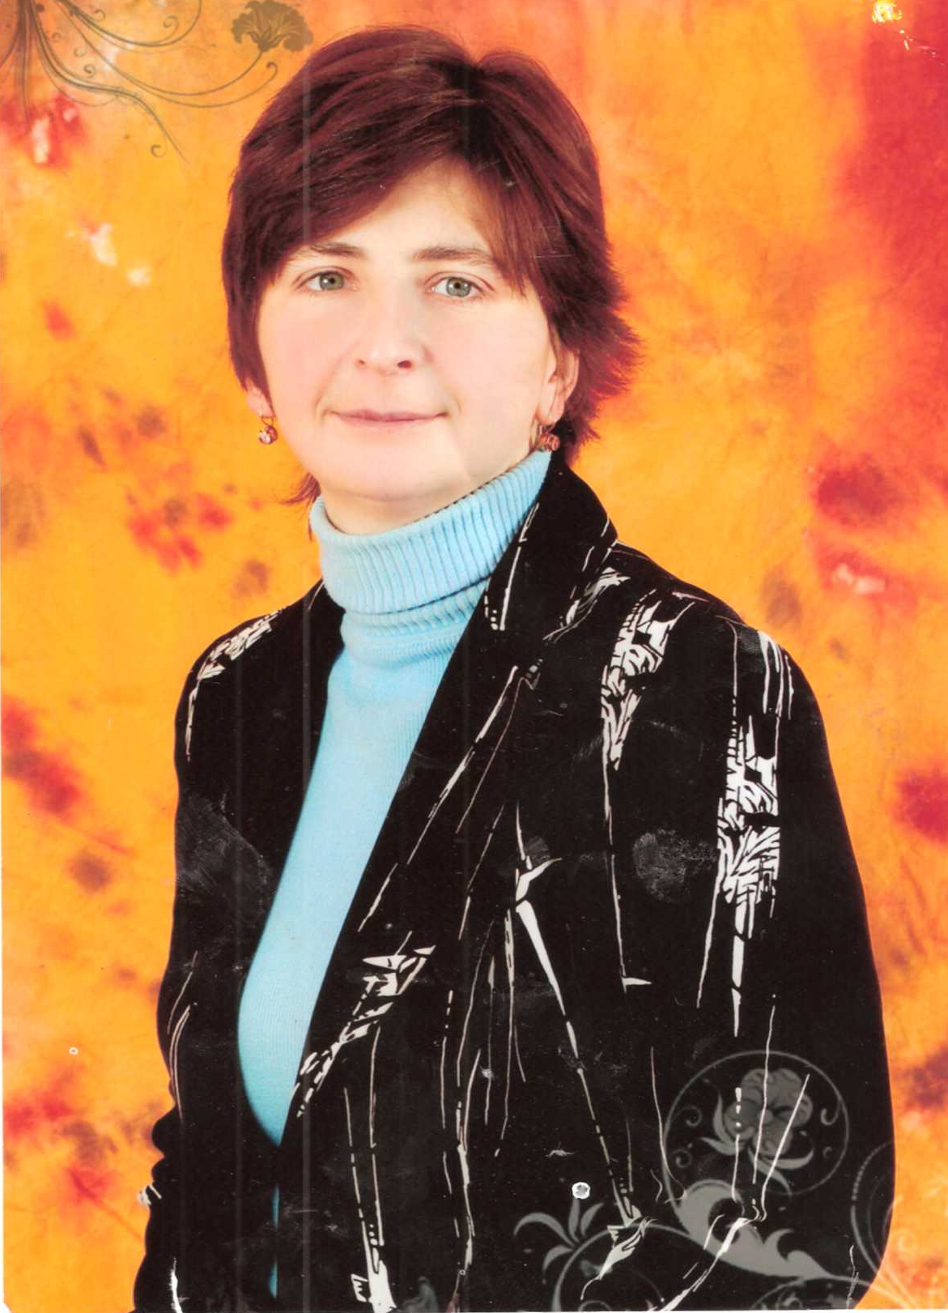
З досвіду роботи класного керівника Бірківської ЗОШ Бойчук Г.П.
Не вести дітей за собою, а навчити їх самостійно вести себе по життю
Франсуаза Дальто

Slide 2
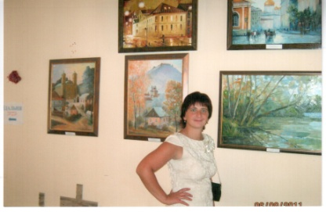
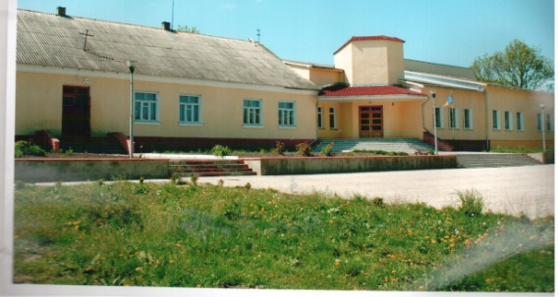
Загальні відомості
Бойчук Галина Петрівна
Стаж роботи – 11 років; категорія - вчитель другої кваліфікаційної категорії
Освіта вища Рівненський державний гуманітарний університет
Спеціальність за дипломом:вчитель німецької, англійської мови та світової літератури
Вчитель німецької мови та світової літератури Бірківської загальноосвітньої школи І-ІІ ст.

Slide 3
Система роботи над цільовою програмою “ Ми разом!”
Мета програми – знайти ефективні способи взаємодії школи, сім’ї та громадськості, створити цілісну педагогічну систему, яка, враховуючи індивідуальні особливості дітей і потреби української держави, забезпечувала б формування соціально активної особистості, національно свідомого громадянина України.

Slide 4
Етапи програми та основні завдання
Перший етап програми - (адаптаційний) -5 клас:
полегшити процес адаптації, зробивши його по можливості безболісним для учнів, батьків, вчителів;
захопити дітей колективною творчою діяльністю, яка охоплюватиме основні напрямки виховання, передбачені програмними документами, і в процесі роботи виявити особливості колективу дітей; допомогти школярам прийняти нову позицію – учня основної школи;
вивчити емоційний, вольовий, пізнавальний, світоглядний бік особистості кожної дитини та на цій основі допомогти сформувати уміння самоорганізації, самоконтролю;
познайомитися з сім’ями дітей; педагогічними принципами батьків, створити атмосферу співпраці, домовитися про способи взаємодії вчителя з батьками.

Slide 5
Етапи програми та основні завдання
Другий етап програми охоплює шостий клас і є стабілізаційним. Завданнями даного етапу є:
    здійснювати аналіз результатів адаптації учнів, успішності їх функціонування в новому шкільному середовищі, визначити дезадаптованих учнів та організувати їх індивідуальний супровід;
    формувати культуру міжособистісного спілкування, як з однолітками, так і з дорослими;
    забезпечити засвоєння змістовної сторони загальнолюдських і культурно-національних цінностей; пробуджувати прагнення працювати над власними морально-етичними якостями, самовдосконалюватись;
    формувати дружний згуртований колектив в атмосфері захищеності, довіри через поєднання індивідуального виховання, виховання у колективі, самовиховання;
    поглибити співпрацю з батьками, залучаючи їх до організації та проведення колективних творчих справ та соціальних проектів.

Slide 6
Основні принципи виховання
Принцип національної спрямованості виховання передбачає формування у дітей національної самосвідомості, опору на національні моральні принципи та традиції;
Принцип культуровідповідності базується на врахуванні морально-етичного досвіду людства засвоєння дитиною загальнокультурних надбань;
Принцип гуманізації зосереджує увагу вихователя на дитині як найвищій цінності, враховує її індивідуальні особливості та можливості;
Принцип суб’єкт-суб’єктної взаємодії передбачає, що учасники виховного процесу виступають рівноправними партнерами, беруть до уваги точку зору один одного;
Принцип цілісності означає, що виховання організується як системний процес, спрямований на гармонійний розвиток особистості;
Принцип особистісної орієнтації надає дитині право почуватися індивідуальністю, виховувати почуття самоцінності, впевненості у собі;
Принцип полікультурності передбачає толерантне ставлення до цінностей, вірувань інших народів.

Slide 7
Зміст виховної діяльності з учнями.
Виховання ціннісного ставлення до людини
Виховання ціннісного ставлення до суспільства та держави
Виховання ціннісного ставлення особистості до історичних, культурних і духовних надбань населення рідного краю
Виховання ціннісного ставлення до природи
Виховання ціннісного ставлення до себе, свого здоров’я
Виховання ціннісного ставлення до мистецтва, культурних надбань людства
Виховання ціннісного ставлення до праці

Slide 8
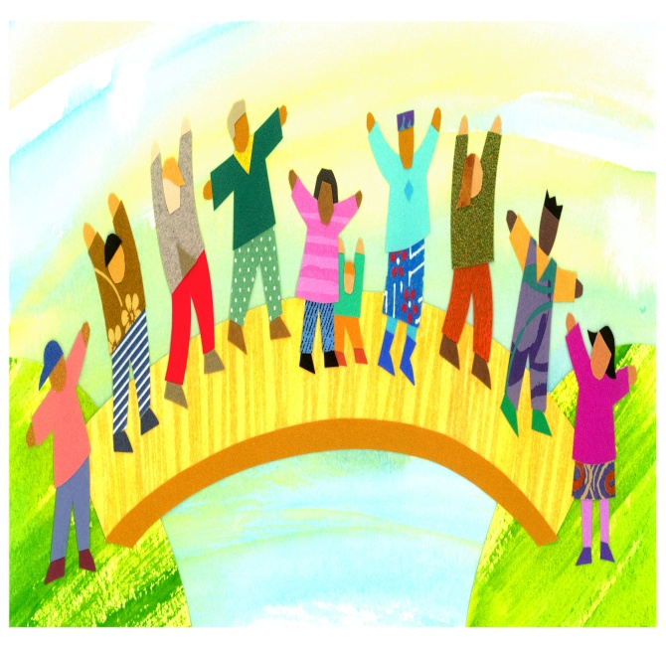
Форми та технології виховної роботи
КТС
Години спілку-вання
Екскур-сії
Музейні уроки
Родинні свята
Проек-ти
Тренін-ги
Пошукові експедиції
Рольові ігри
Розмо-ва у колі

Slide 9
Шляхи реалізації програми:
Системно-цільове планування навчально-виховного процесу з класом шляхом інтеграції програмних документів державного, обласного, районного та шкільного рівнів;
Формування інноваційного стилю діяльності класного керівника як основного вихователя у системі роботи школи, програмно-методичне забезпечення його діяльності, використання у процесі виховання ефективних технологій, форм і методів, прийомів та засобів;
Діяльність учнівського самоврядування, створення та розвиток ефективної системи класного самоврядування;
Залучення батьків, представників громадських, державних та культурних установ і організацій до реалізації програми.
Забезпечення наступності в родинному, дошкільному та шкільному вихованні;
Врахування особливостей регіону;

Slide 10
Очікувані результати
Впровадження програми «Ми разом» сприятиме вихованню особистості, наділеної такими якостями:
    Високоморальна особистість зі сформованими ціннісними ставленнями до сім’ї, родини, людей та до самої себе;
    Національно свідомий громадянин України, патріот, носій культури, мови, звичаїв і традицій українського народу та етносу рідного краю;
    Особистість, здатна до духовного розвитку, саморозвитку та самовдосконалення;
    Особистість, активна у суспільному житті класу та школи;
    Особистість, здатна берегти і примножувати культурні багатства українського народу, етносу рідного краю, сімейно-родинні традиції.

Slide 11
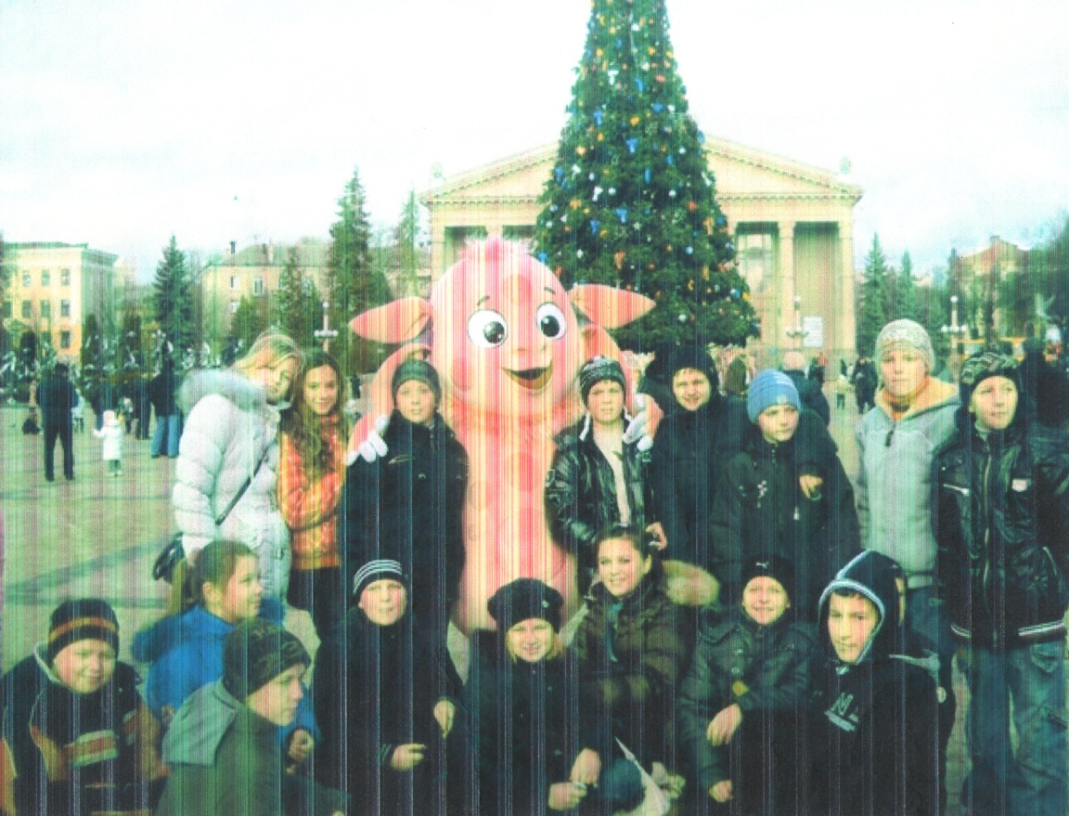
Нас -18
Веселих,кмітливих, завзятих.
Ми разом стрічаємо будні і свято.
Вчимося, знання здобуваєм старанно,
Потрібна підтримка - ми виручим справно.
Вчимося дружити, людей шанувати, Любити Вітчизну і працювати.
Програма у дії

Slide 12
Наше самоврядування
Класний керівник
Староста
Заступник старости
Центр суспільно-корисних справ
Консультатив-ний центр “Знання”
Центр дисципліни та порядку
Центр спорту та цікавих справ
Центр краєзнавчо-пошукової роботи
Центр волонтерської роботи

Slide 13
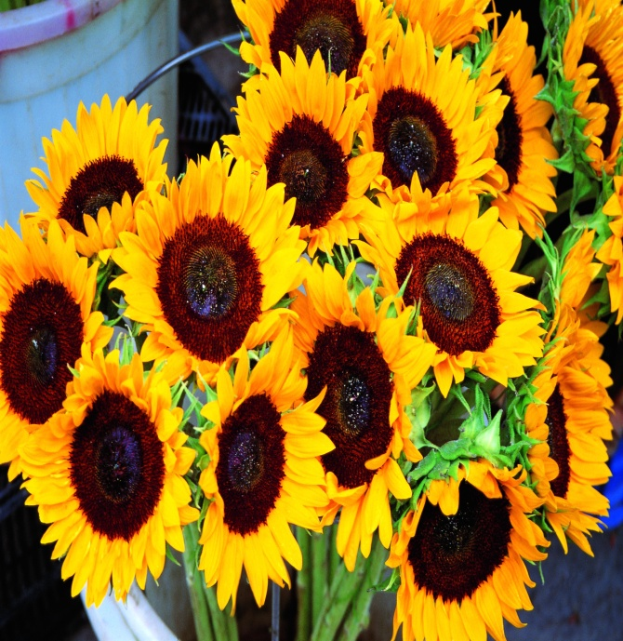
Наша емблема
Емблемою класу став золотавий соняшник. Це символ згуртованості і єдності. Принципом діяльності колективу став принцип: «У єдності – сила!». Кожен сильний підтримкою іншого. Випаде одне зернятко – залишиться порожнеча. І вже загроза іншим – замінити те, що випало, ніким. Як соняшник повертає свою голівку до сонця, так і наш клас весело і охоче та завзято йде назустріч новим і цікавим справам. Колективні творчі справи – основа нашої діяльності і розвитку.

Slide 14
Правила життєдіяльності класу
Школа – велика родина, яка об’єднує різних людей. Честь школи складається з особистої моральної гідності кожного учня. Не плямуй своєї честі і честі школи.
Тяжкі обставини та важкі умови не виправдовують поганих вчинків. Твори добро іншим, і добро повернеться до тебе.
Перш ніж вимагати уваги до себе, вияви її до оточуючих людей.
Відстоюй свою свободу, але не забувай про свободу інших.
Не залишай товариша в біді, не будь байдужим до чужого горя.
Не варто привласнювати собі результати праці інших. Будь правдивим і чесним.
Кажи, що знаєш, роби, що вмієш. При цьому пам’ятай, що знати і уміти більше ніколи не завадить.

Slide 15
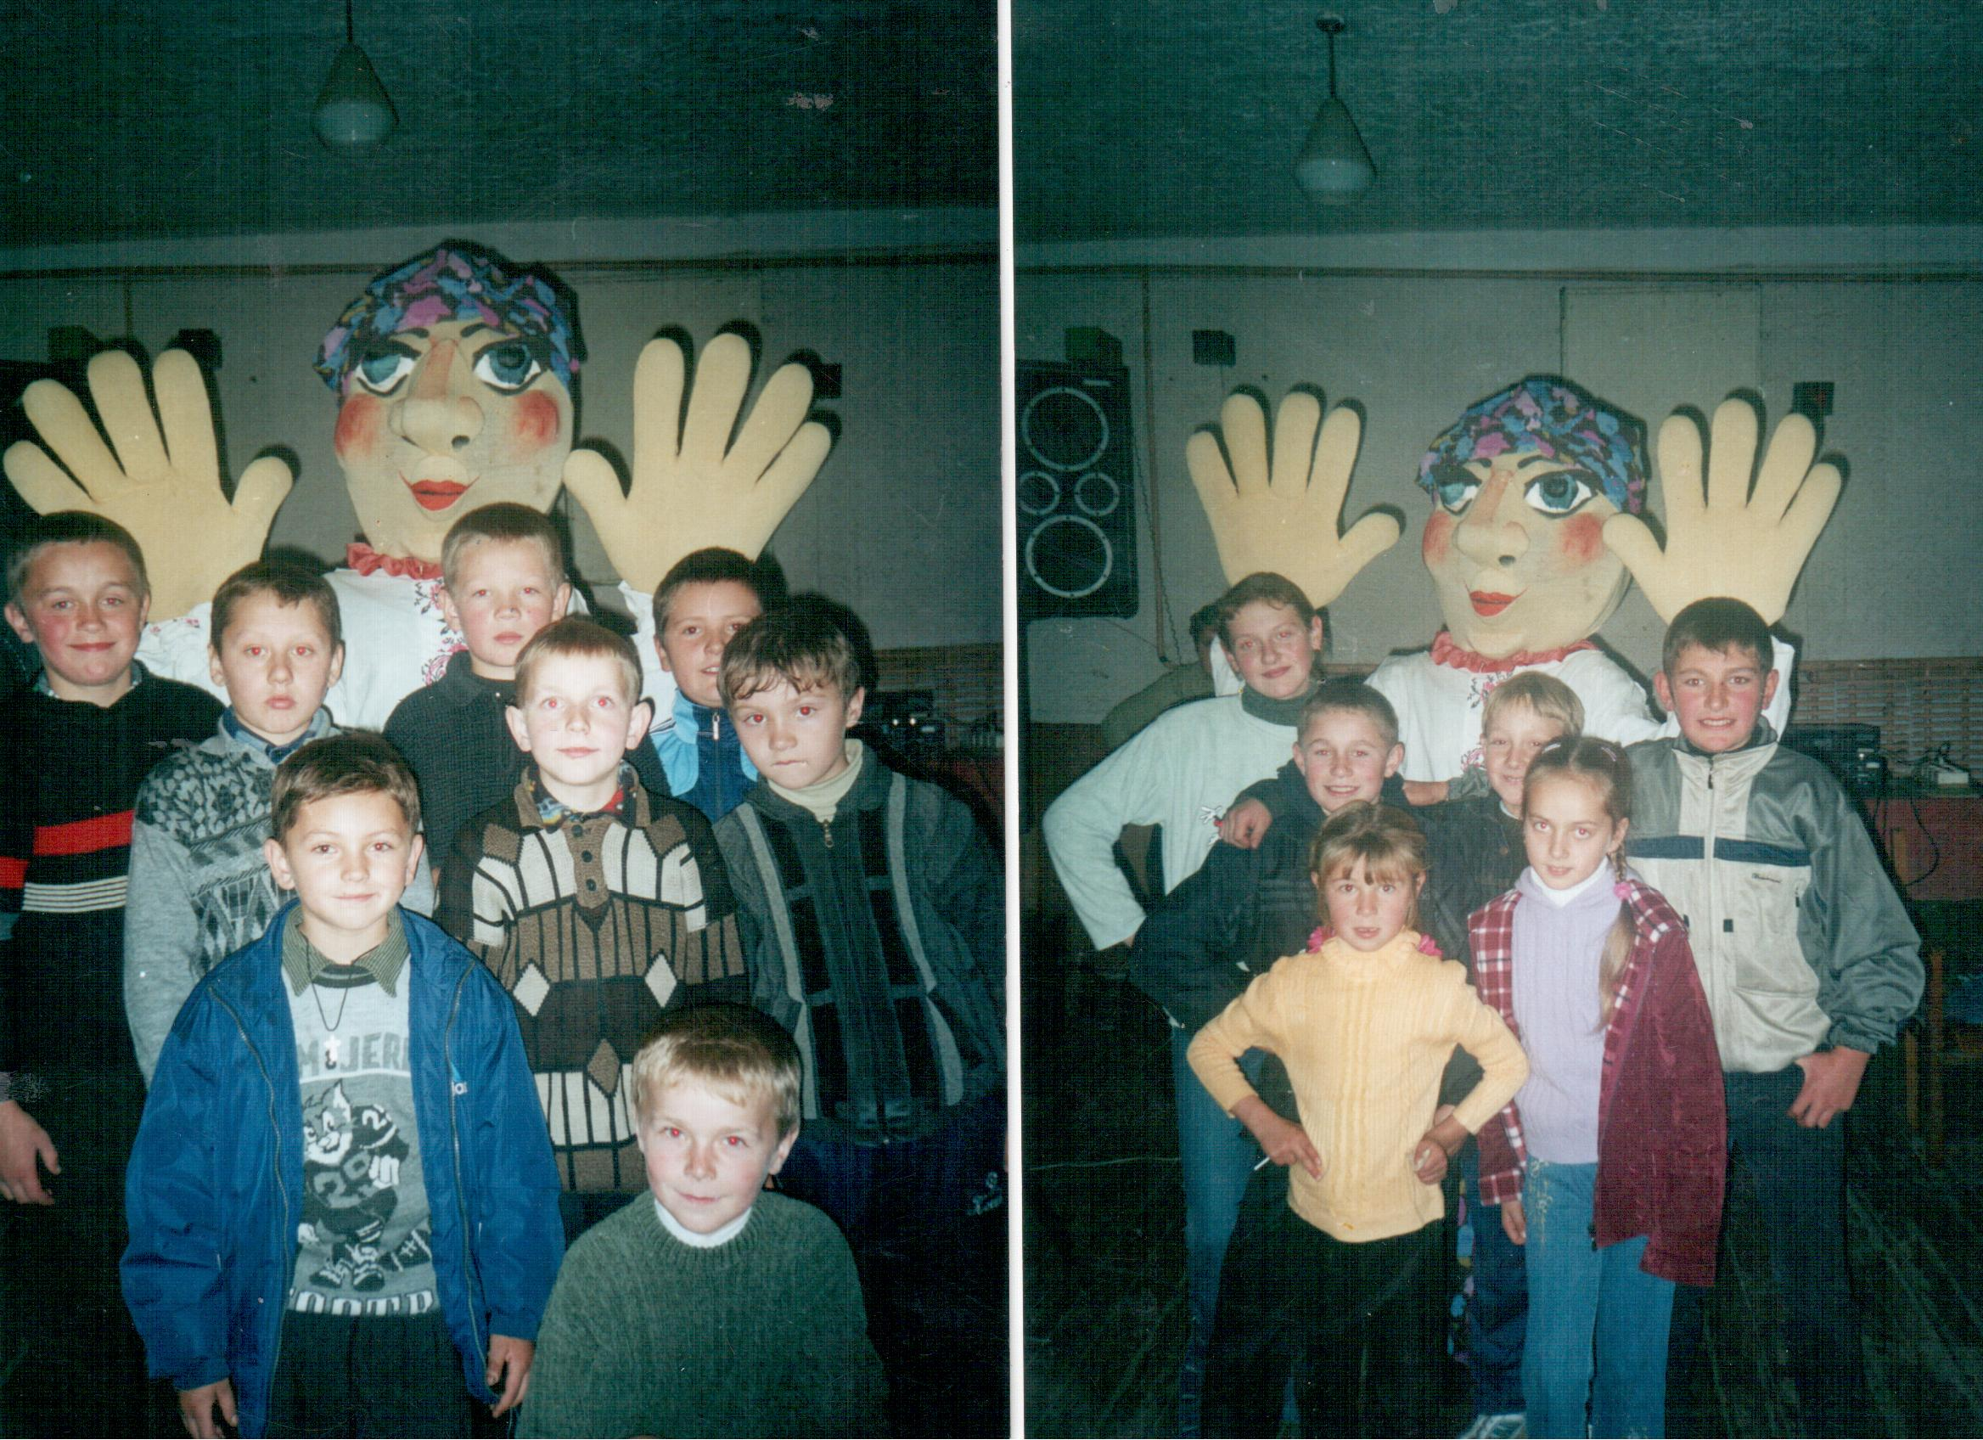
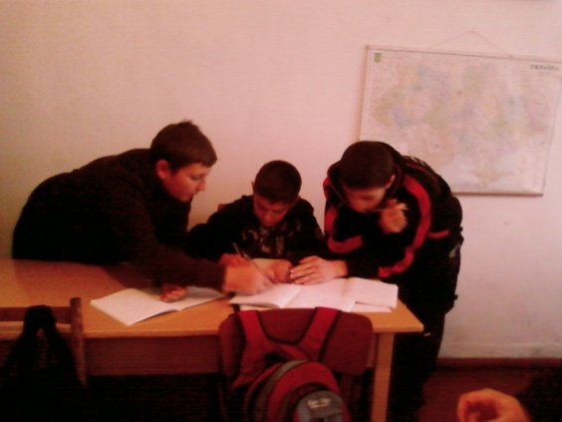
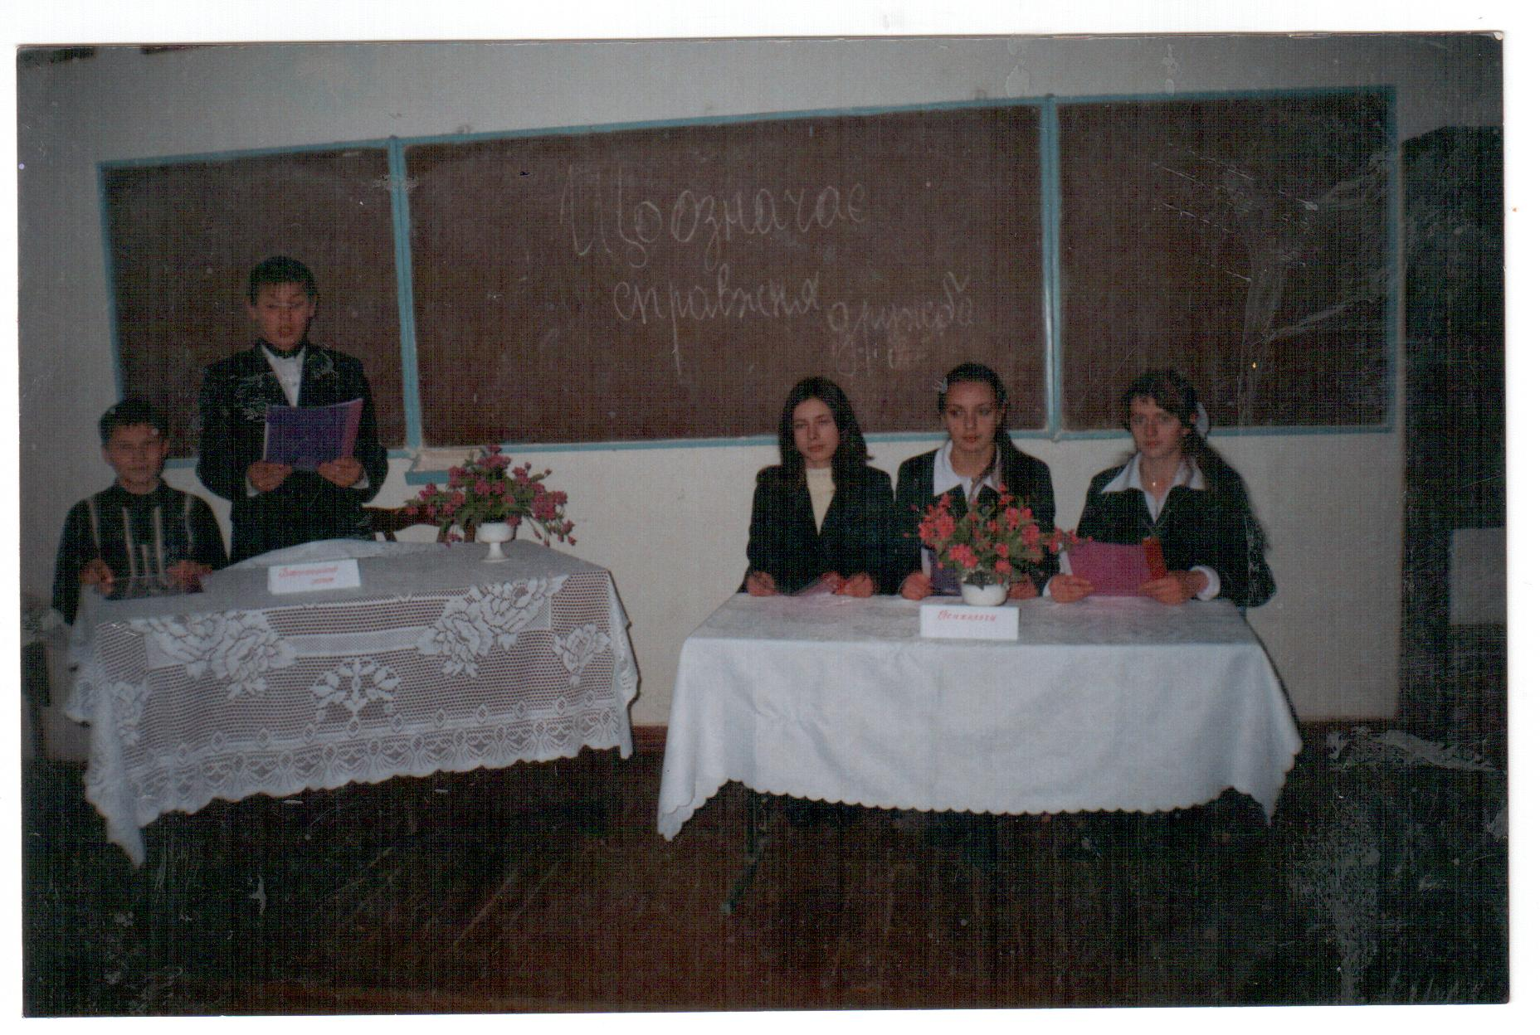
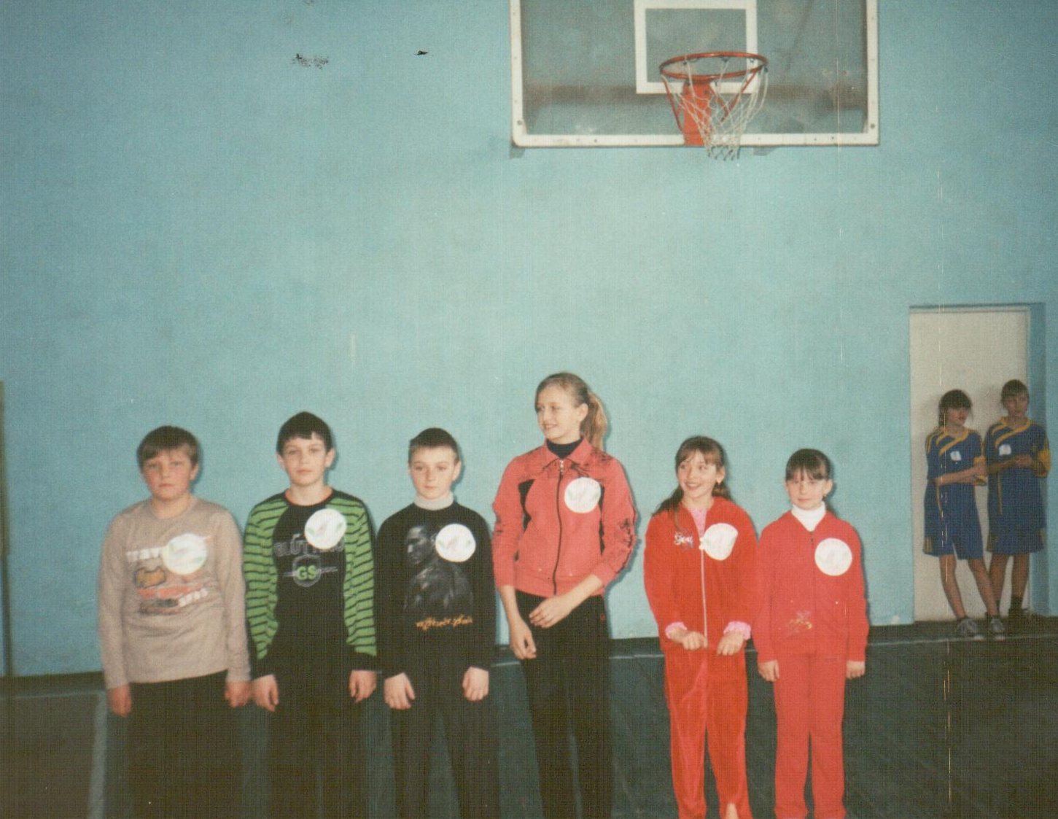
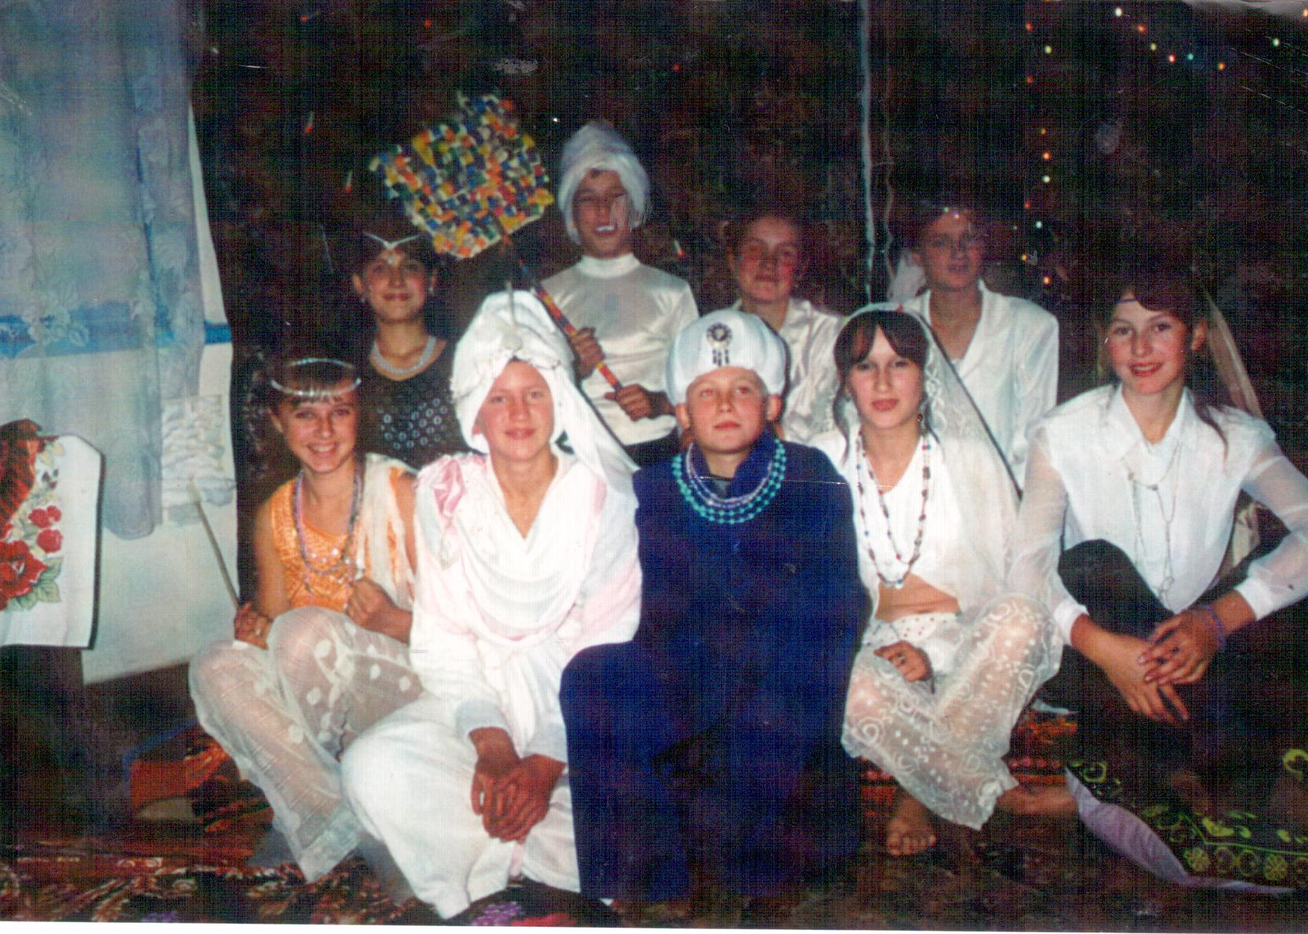
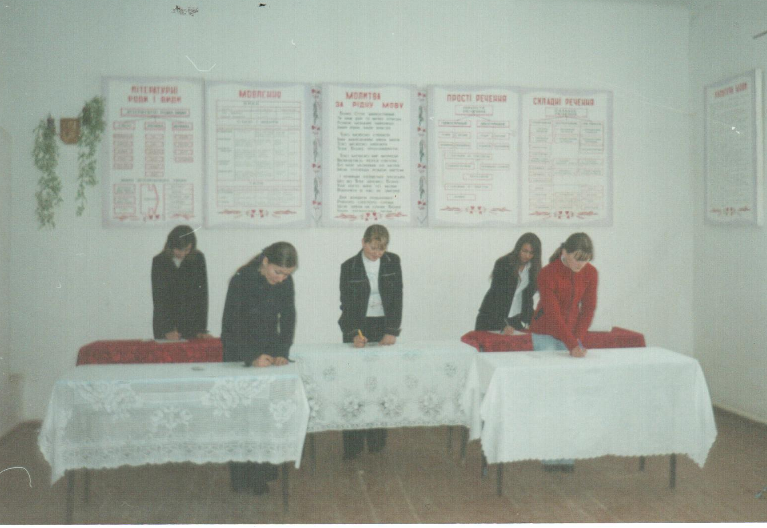
Навчаємось, працюємо і відпочиваємо разом

Slide 16
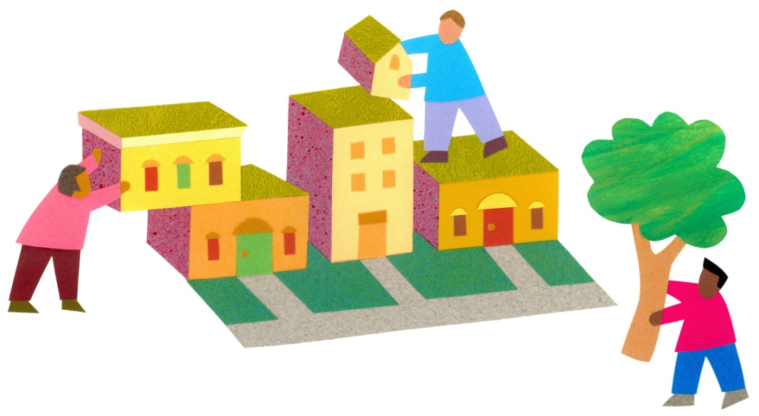
Проект “Моя сім’я”
Де згода в сімействі,
Там мир і тишина,
Щасливі там люди, блаженна сторона.
Г. Сковорода

Slide 17
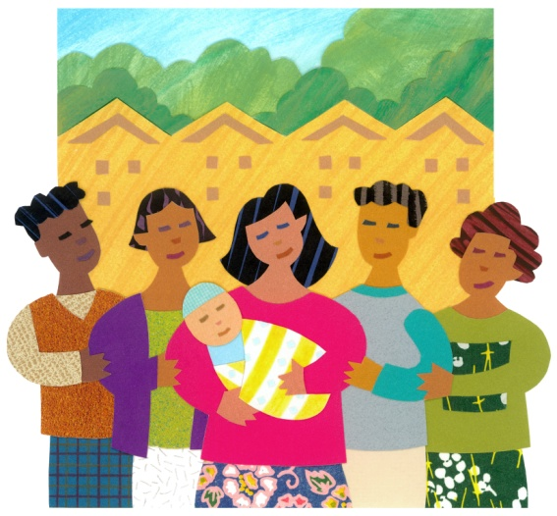

Актуальність проекту
Одним із напрямків сучасного виховання є сімейно-родинне виховання. У педагогіці сімейне виховання розглядається з двох точок зору: як інститут суспільного виховання та підготовка людини до сімейного життя, виховання сім’янина. Актуальність його зумовлена найперше тією роллю, яку відіграє родина у вихованні дітей, у формуванні характеру дитини, її особистісних рис і національної свідомості. Настав час, коли необхідно рішуче повернутись до української родинної педагогіки, до відродження традиційного статусу української родини. Сьогодні школа не може виконувати свою роль без допомоги і підтримки сім’ї.

Slide 18
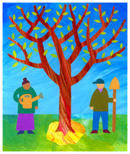
Мета і завдання проекту
Проект передбачає вивчення умов життя дитини у сім’ї, вплив освітнього і культурного рівня батьків на виховання дітей, організацію батьківського всеобучу, створення банку науково-методичної інформації з проблем сім’ї,проведення тематичних днів відкритих дверей для батьків, проведення виховних заходів на родинну тематику, вивчення родоводу, вивчення українських сімейних звичаїв і традицій, спільні шкільні і сімейні трудові справи.
Очікувані результати від впровадження та функціонування даної програми передбачають встановлення довірливих стосунків між батьками, дітьми та педагогами, підвищення педагогічної культури батьків, рівня вихованості школярів, збагачення форм і методів позашкільної діяльності дітей та дорослих. Проект вимагає консолідації зусиль всіх учасників навчально - виховного процесу.

Slide 19
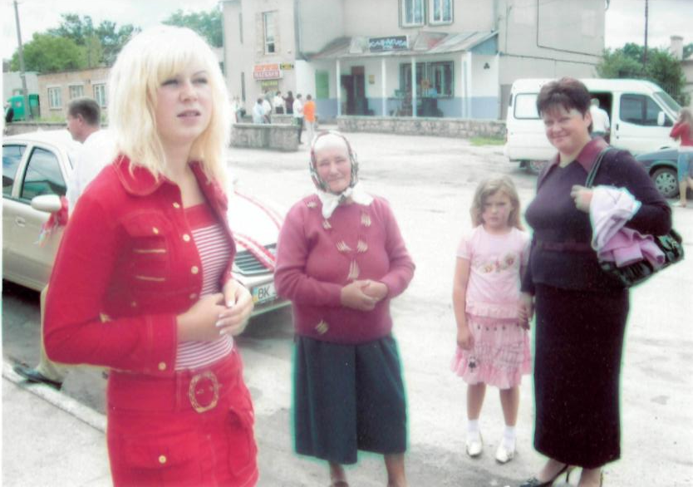
Проект “ Моя сім’я”
Творчий конкурс
“ На кого я хочу бути схожим ”
Я хотіла б бути схожа на свою маму, тому що вона ніжна, ласкава, розумна. У неї добре серце і ніжний голос. Вона має роботящі руки. І я її дуже люблю.
Повар Наталя.

Slide 20
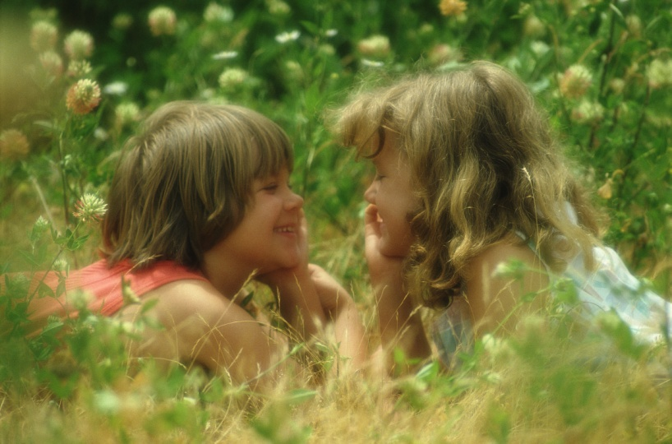
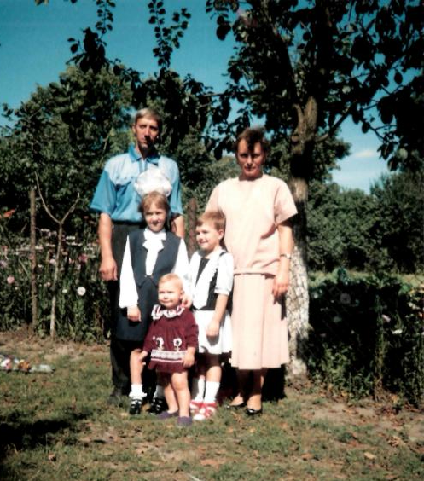
Виставка фотографій
«У родинному колі»
Мета: виховувати у дітей шанобливе ставлення до родини,готовність до збереження і примноження сімейних традицій

Slide 21

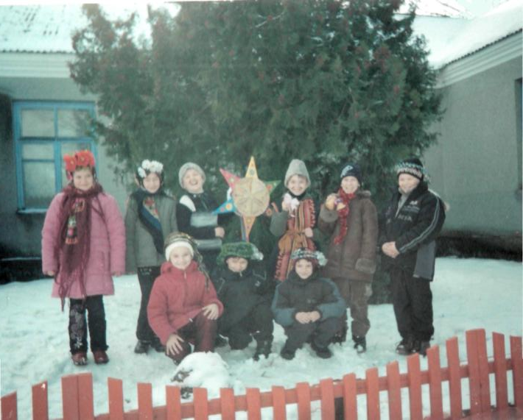
Проект “ Моя сім’я”
Родинне свято
“В гостях у святого Миколая” 17.12.2010
Не зачиняйте сьогодні двері,
В душі впускайте світло небесне.
Як згаснуть свічі після вечері,
Ждіте на зустріч з гостем чудесним.

Slide 22
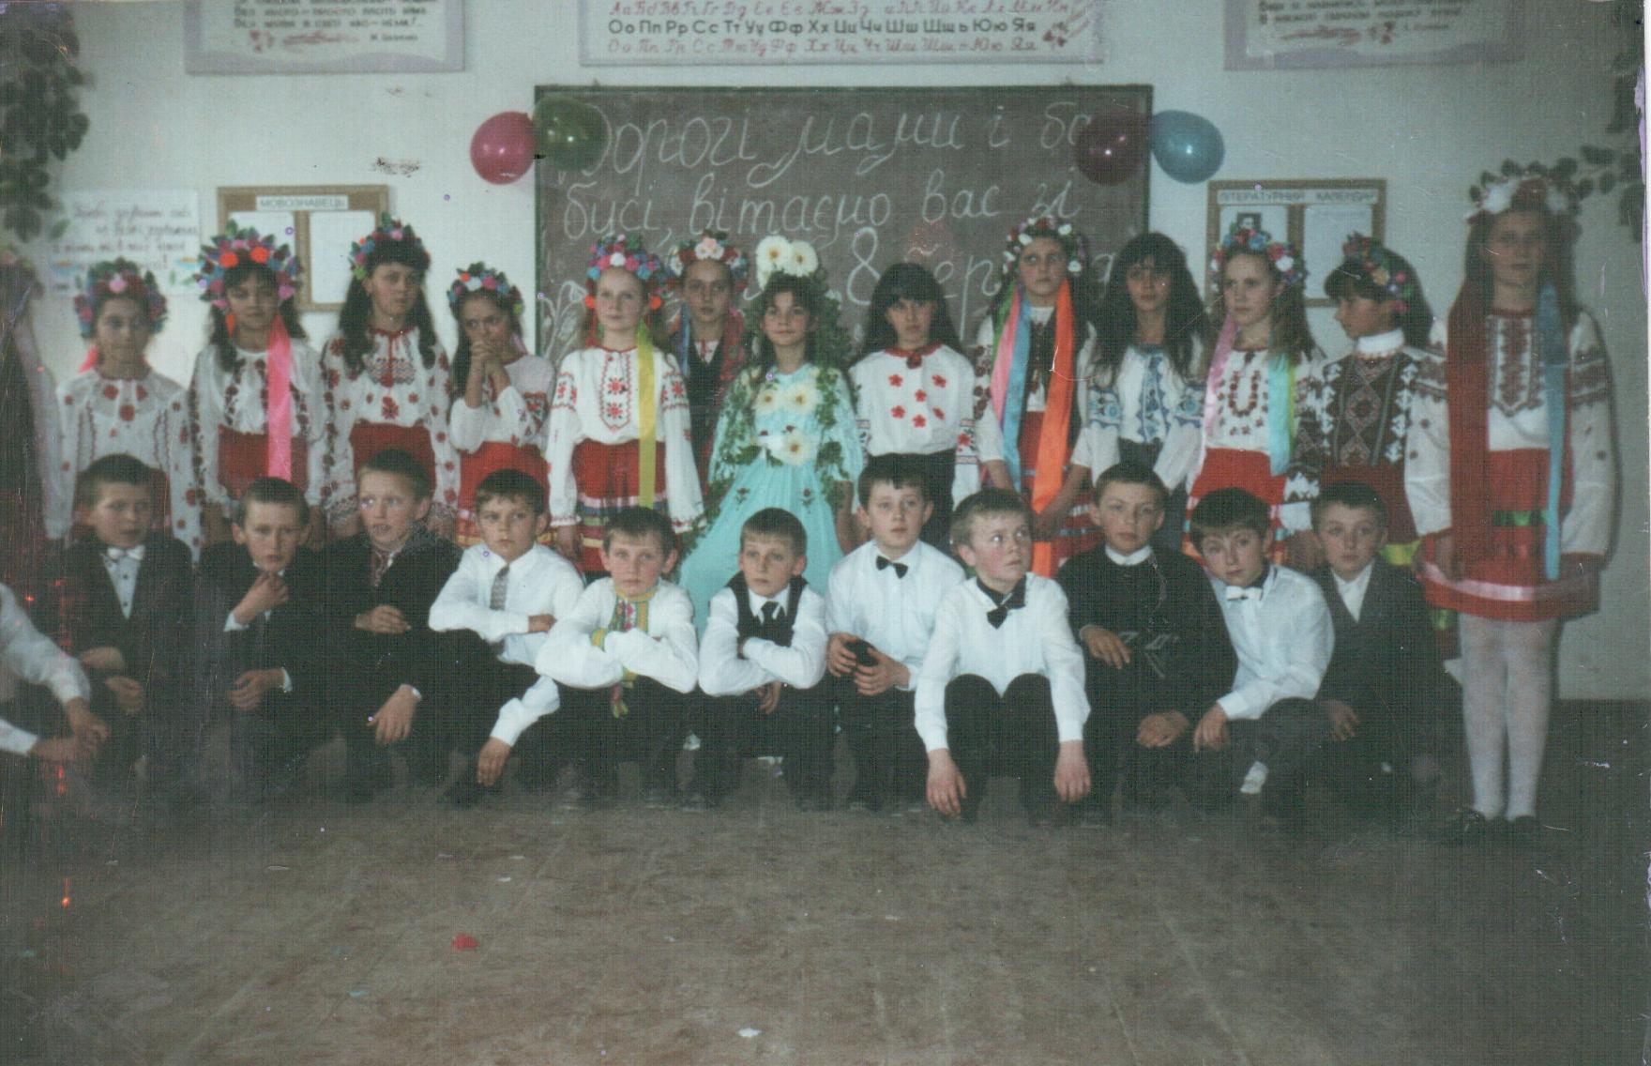
Родинне свято
“ Ми матір називаємо святою ”

Slide 23
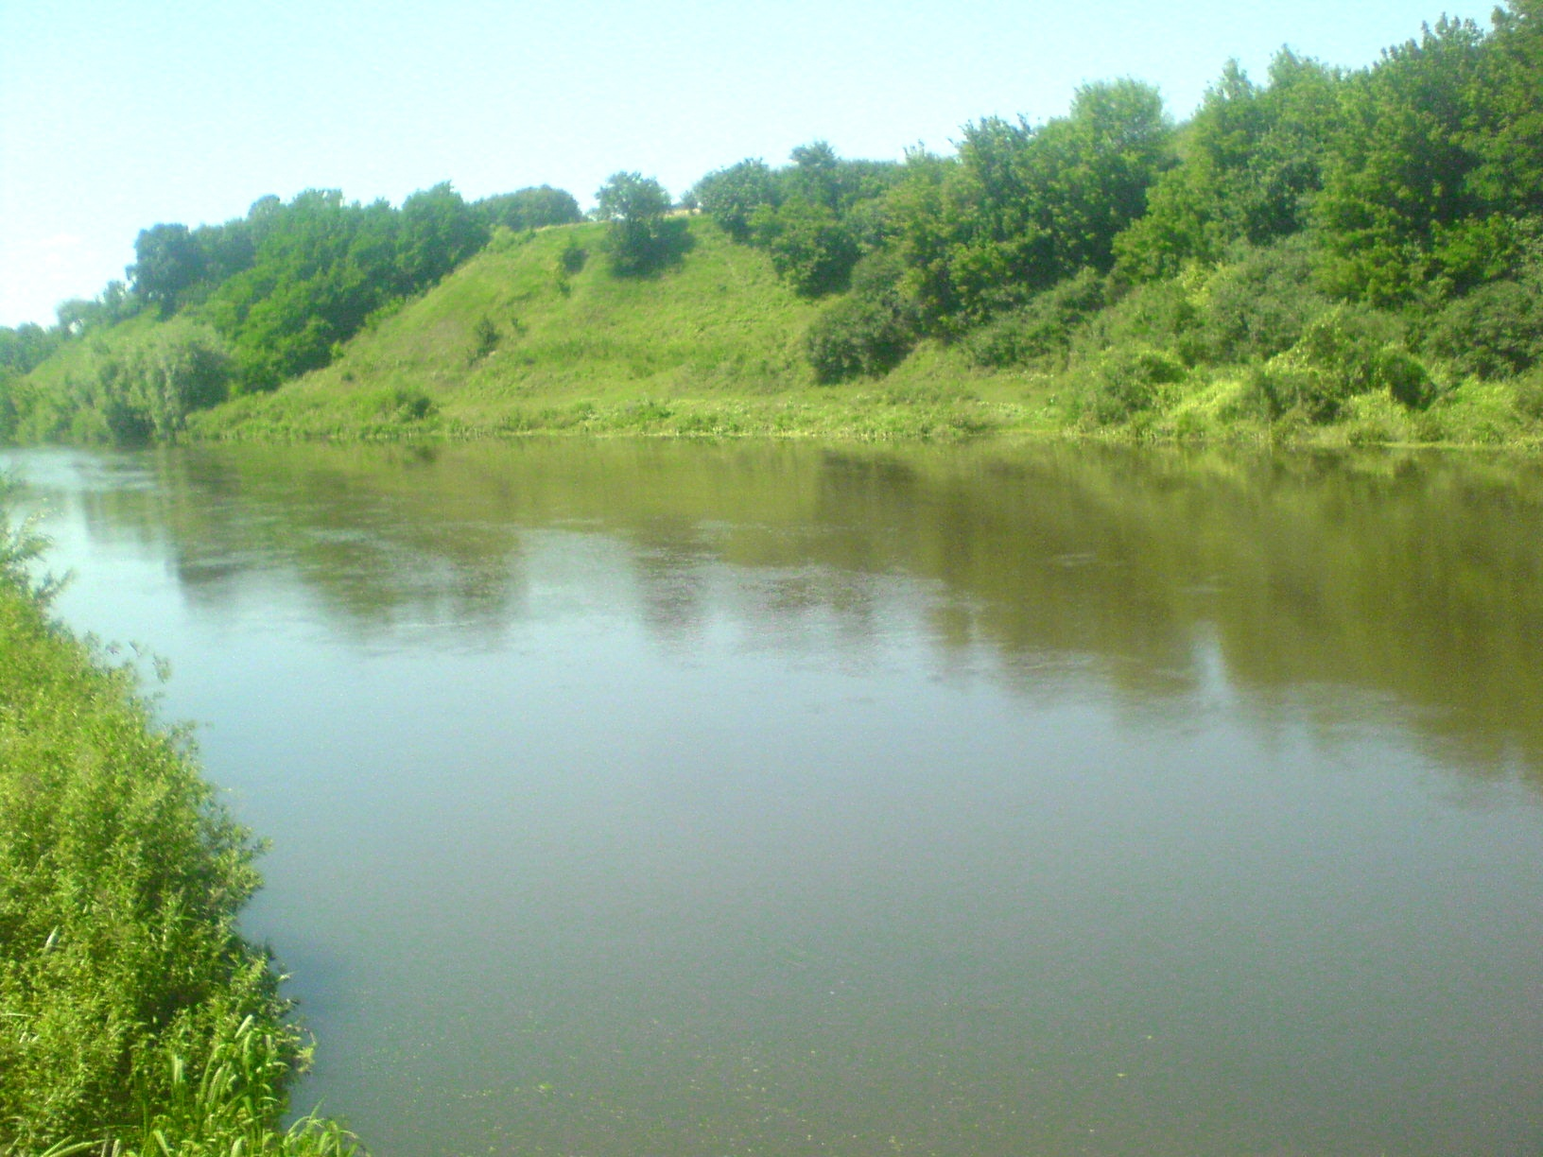
Проект
Я і природа

Slide 24
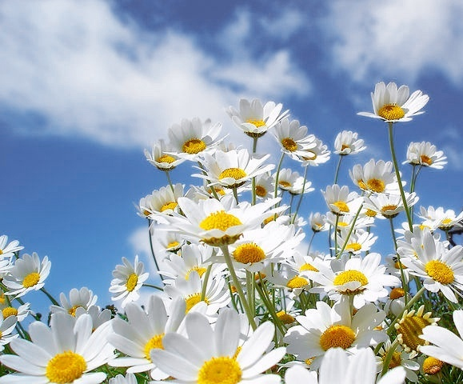
Тип проекту
Екологічний
Творчий
Дослідницький
Практичний

Slide 25
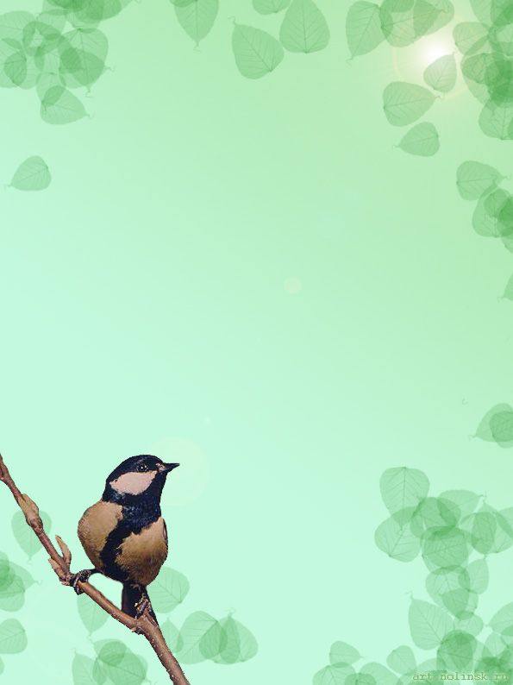

Мета проекту
Виховувати ціннісне ставлення до природи, почуття відповідальності за стан природного середовища; творчі здібності дітей, почуття прекрасного.
Формувати соціальну компетентність ( підготовка особистості до соціальної активності для вирішенні екологічних проблем).
Формувати інформаційну компетентність( пошук, опрацювання, використання нової довідкової інформації з проблем довкілля).
Розвивати трудову компетентність, сприяти
формуванню нових практичних навичок та умінь, пов’язаних з облаштуванням довкілля.

Slide 26
Очікувані результати
Інтерес до пізнання природи;
Виявлення естетичних і моральних почуттів у ставленні до природи;
Гуманне поводження з тваринами, добродійне ставлення до природи;
Здатність проникнути в переживання живої істоти, спів- страждання;
Моральна звичка до вчинку самовідданості, коли поступаєшся своїми інтересами заради інших;
Формування уявлення про взаємозв’язок і розвиток компонентів природи;
Уміння ощадливого використання природних ресурсів;
Уміння правильно вести себе на природі та відповідати за поведінку у довкіллі.

Slide 27
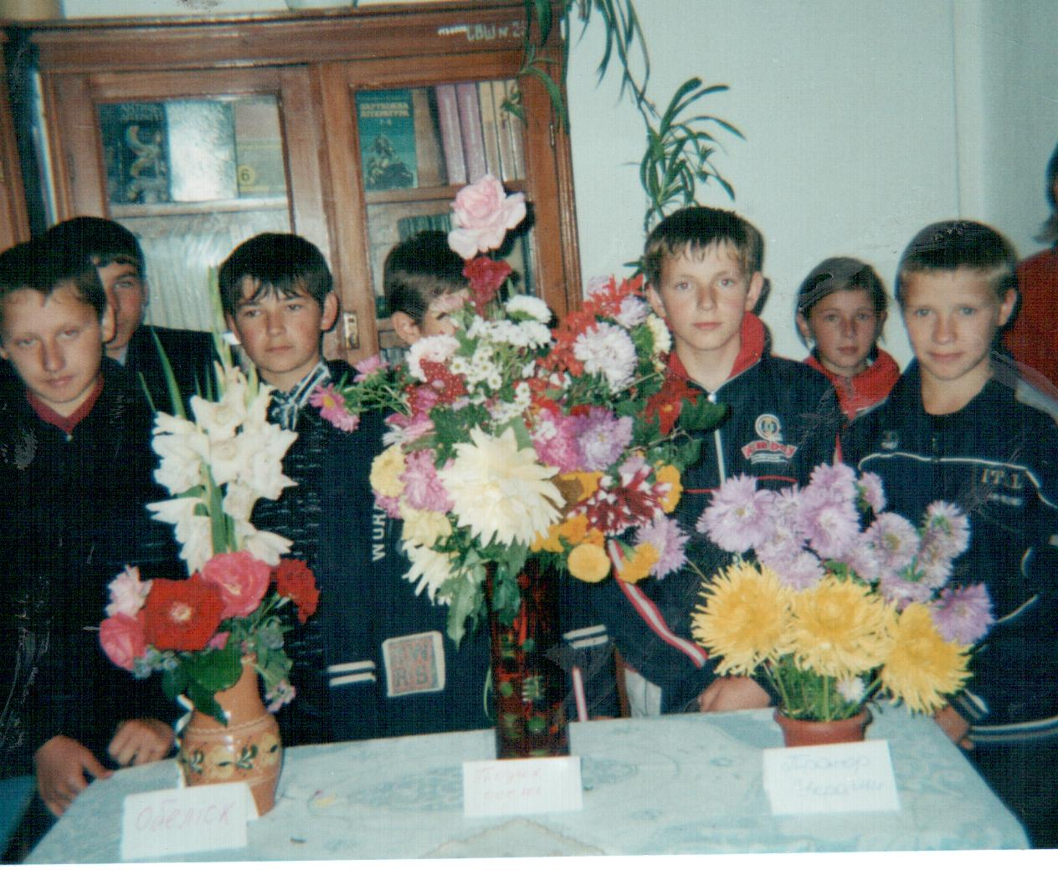
Конкурс – виставка квітів “ Барвистий осені вінок ” 14.09.2011
Композиції
“ На сонячній
галявині ”
“І васильки мої,
і Василь при мені ”
“У дружньому колі ”
“ Осіння мелодія ”
IІ місце у загальношкільному рейтингу

Slide 28
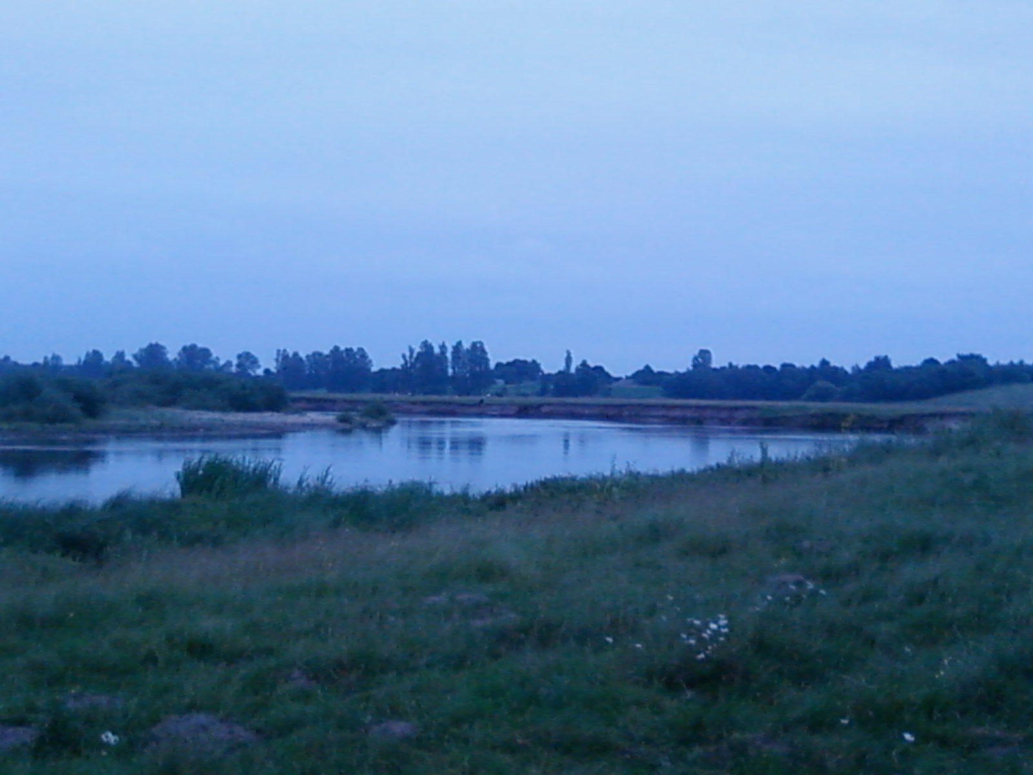
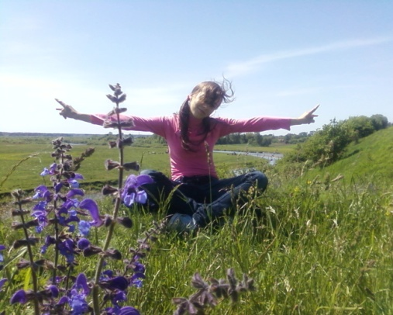
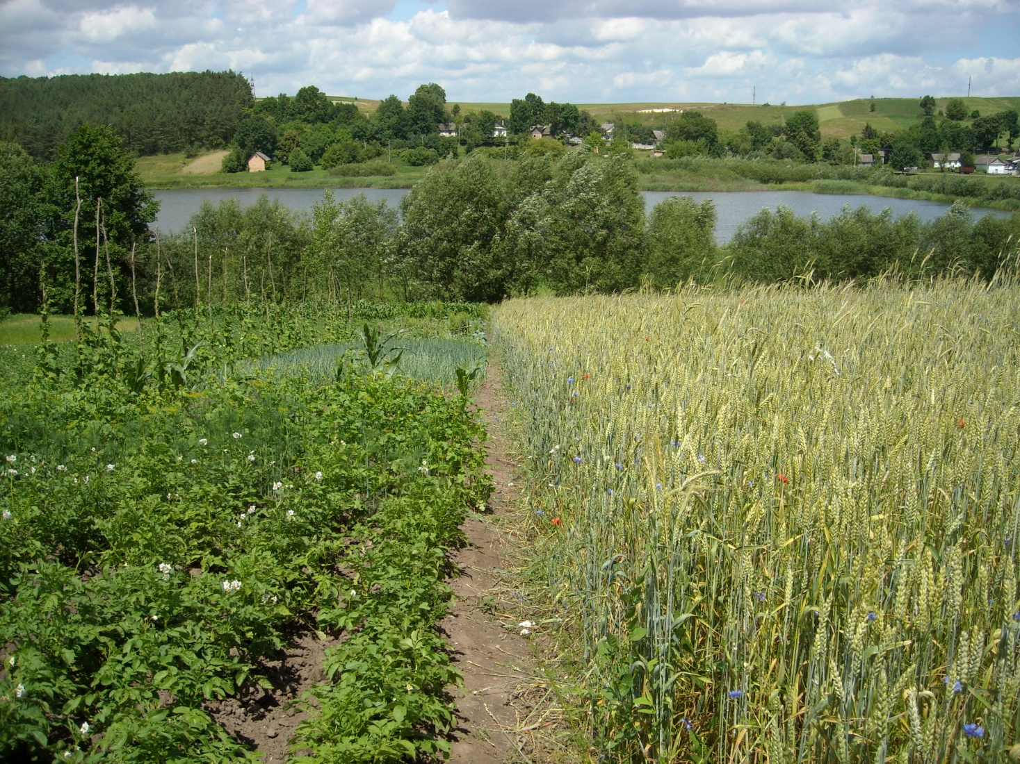
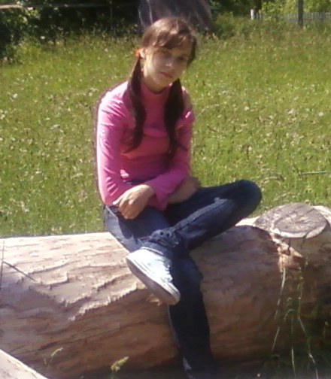
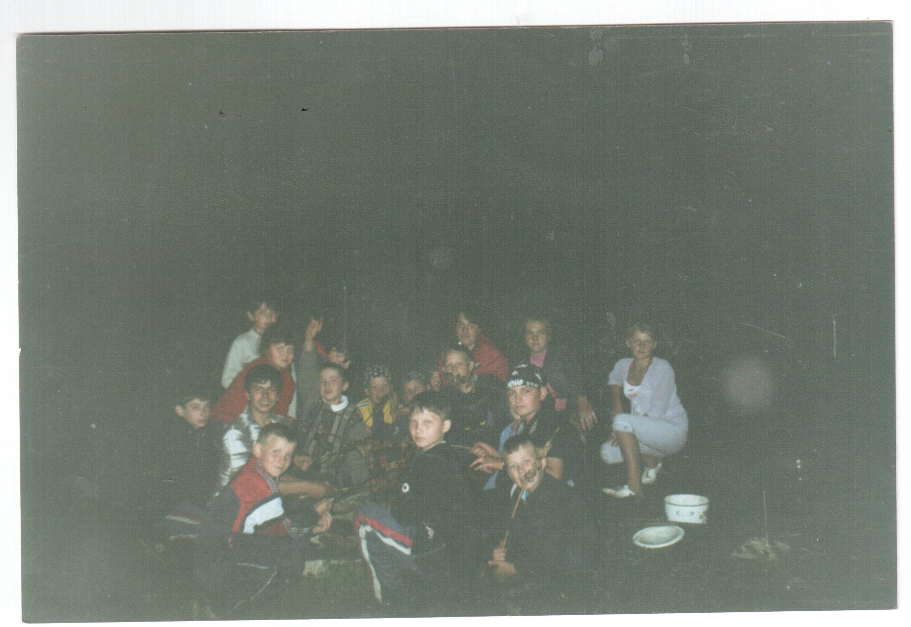
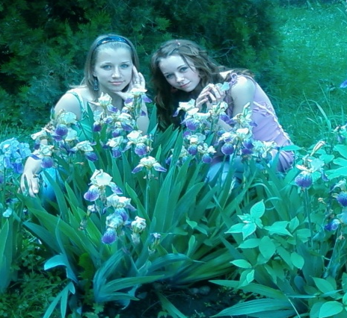
Туристичними стежинами
рідного краю

Slide 29
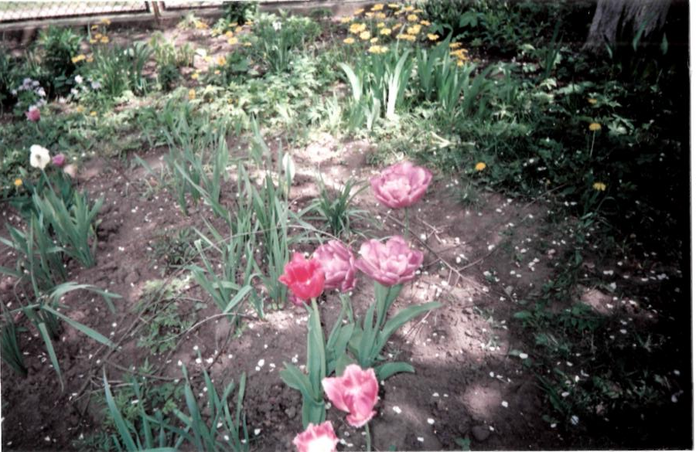
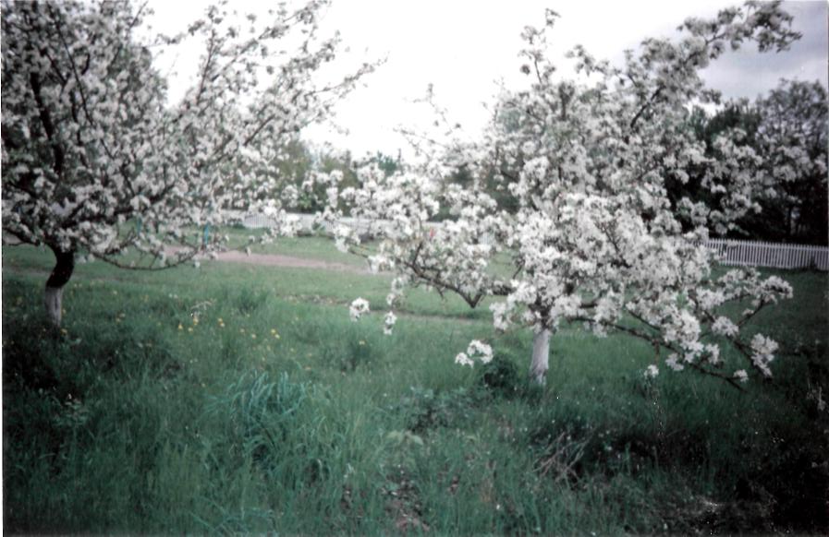
Творчий конкурс
“ Таким я бачу світ навколо себе ”
Фото
Ніколайчука Андрія

Slide 30
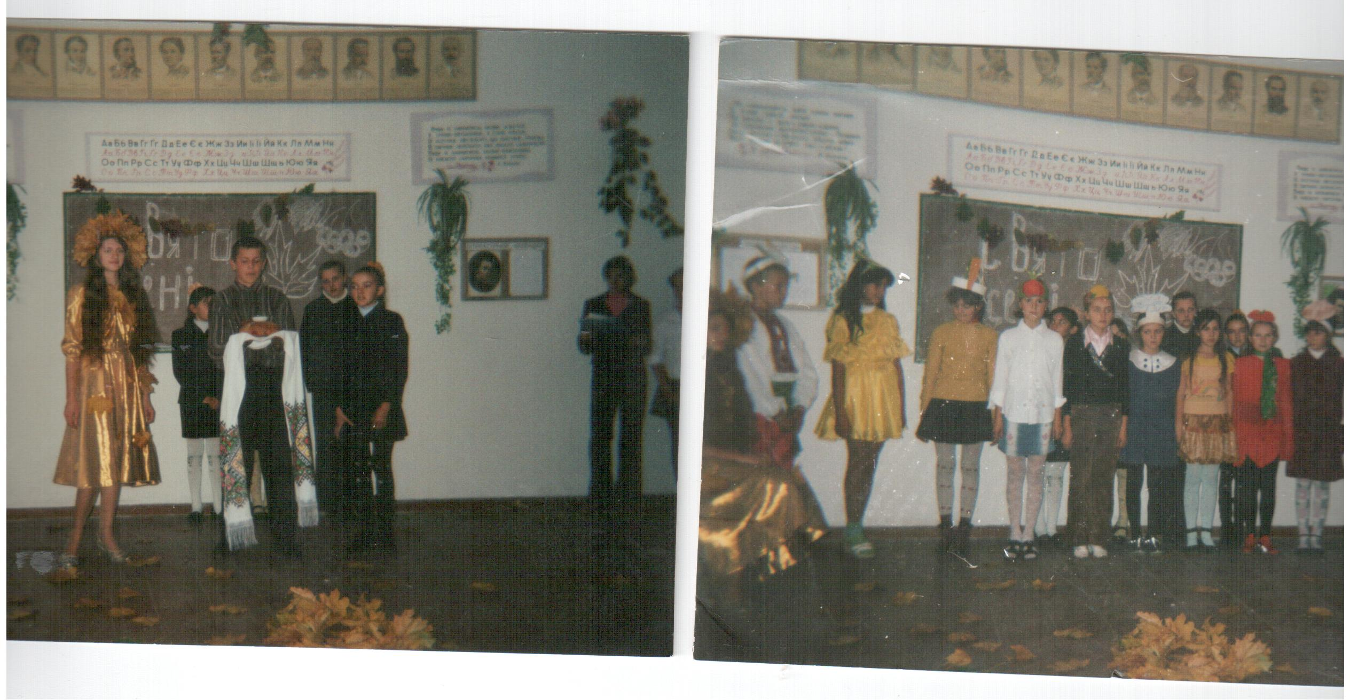
Свято осені

